Slide 1
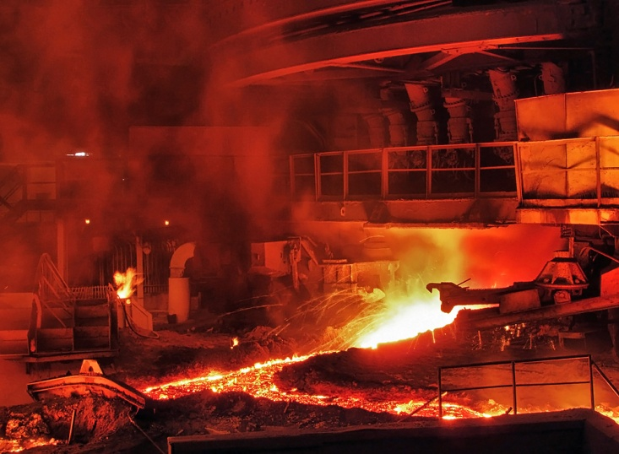
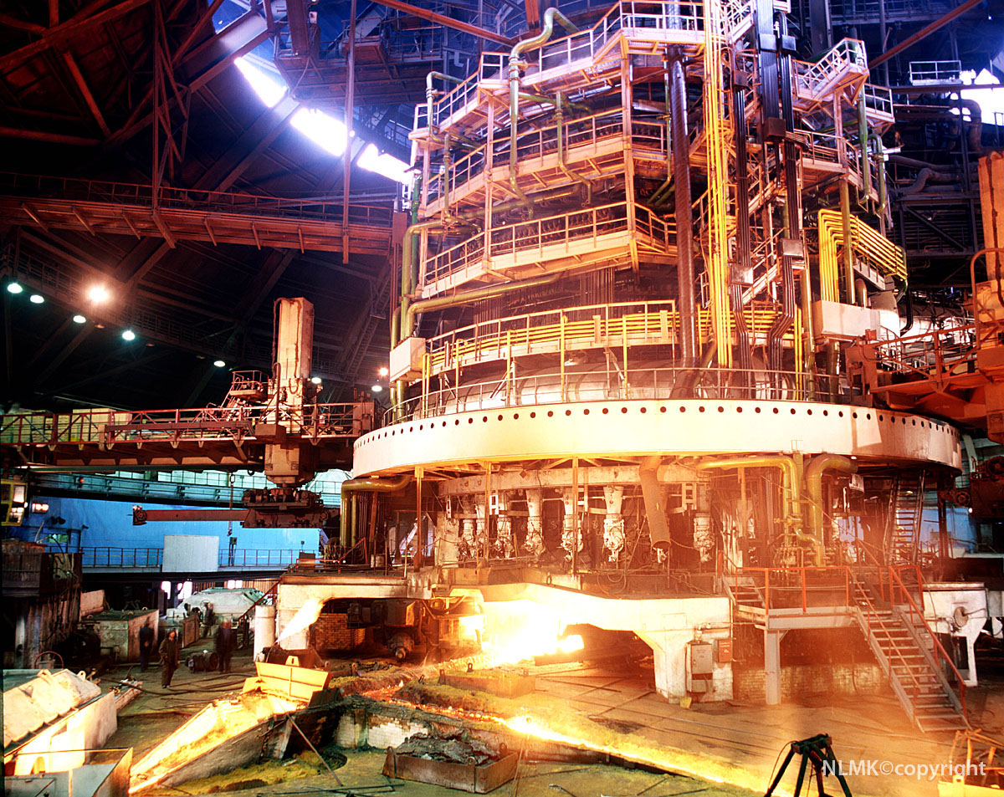
Доменная печь

Slide 2
Доменная печь, домна — большая металлургическая, вертикально расположенная плавильная печьшахтного типа для выплавки чугуна и ферросплавов из железорудного сырья. Важнейшей особенностью доменного процесса является его непрерывность в течение всей кампании печи (от строительства печи до её «капитального» ремонта) и противоток поднимающихся вверх фурменных газов с непрерывно опускающимся и наращиваемым сверху новыми порциями шихты столбом материалов.

Slide 3
Этимология
Слово «домна» образовано от старославянского «дмение» — дутьё. На других языках: англ. blast furnace — дутьевая печь, нем. Hochofen — высокая печь, фр. haut fourneau — высокая печь.
Следует иметь в виду коренное отличие в значении слов «домница» и «доменная печь»: в домнице получали (в виде кусков или криц) штуки восстановленного сыродутного (от слова «сырое», то есть неподогретое дутьё) железа, а в доменной печи — жидкий чугун.

Slide 4
История
Первые доменные печи появились в Европе в середине XIV века, в России — около 1630 года.
11 сентября 1828 г. Джеймс Бомон Нилсон получил патент на использование горячего дутья (британскийпатент №5701) и в 1829 г. осуществил нагрев дутья на заводе Клайд в Шотландии. Использование в доменной печи нагретого только до 150°С дутья вместо холодного привело к снижению удельного расхода каменного угля, применяемого в доменной плавке, на 36 %. 19 мая 1857 года Э.А.
Каупер запатентовал воздухонагреватели (британский патент №1404), также называемые регенераторами или кауперами, для доменного производства, позволяющие сэкономить значительные количества кокса.

Slide 5
Описание и процессы
Доменная печь представляет собой непрерывно действующий аппарат шахтного типа. Загрузка шихты осуществляется сверху, через типовое загрузочное устройство, которое одновременно является и газовым затвором доменной печи. В домне восстанавливают богатую железную руду (на современном этапе запасы богатой железной руды сохранились лишь в Австралии и Бразилии), агломерат или окатыши. Иногда в качестве рудного сырья используют брикеты.
Доменная печь состоит из пяти конструктивных элементов: верхней цилиндрической части — колошника, необходимого для загрузки и эффективного распределения шихты в печи; самой большой по высоте расширяющейся конической части — шахты, в которой происходят процессы нагрева материалов и восстановления железа из оксидов; самой широкой цилиндрической части — распара, в котором происходят процессы размягчения и плавления восстановленного железа; суживающейся конической части — заплечиков, где образуется восстановительный газ — монооксид углерода; цилиндрической части — горна, служащего для накопления жидких продуктов доменного процесса — чугуна и шлака.
В верхней части горна располагаются фурмы — отверстия для подачи нагретого до высокой температуры дутья — сжатого воздуха, обогащенного кислородом и углеводородным топливом.
На уровне фурм развивается температура около 2000 °C. По мере удаления вверх температура снижается, и у колошников доходит до 270 °C. Таким образом в печи на разной высоте устанавливается разная температура, благодаря чему протекают различные химические процессы перехода руды в металл.

Slide 6
В верхней части горна, где приток кислорода достаточно велик, кокс сгорает, образуя диоксид углерода и выделяя большое количество тепла.
Диоксид углерода, покидая зону, обогащенную кислородом, вступает в реакцию с коксом и образует монооксид углерода — главный восстановитель доменного процесса.
Поднимаясь вверх монооксид углерода взаимодействует с оксидами железа, отнимая у них кислород и восстанавливая до металла:
Полученное в результате реакции железо каплями стекает по раскаленному коксу вниз, насыщаясь углеродом, в результате чего получается сплав, содержащий 2,14 — 6,67 % углерода. Такой сплав называется чугуном. Кроме углерода в него входят небольшая доля кремния и марганца. В количестве десятых долей процента в состав чугуна входят также вредные примеси — сера и фосфор. Кроме чугуна в горне образуется и накапливается шлак, в котором собираются все вредные примеси.
Ранее шлак выпускался через отдельную шлаковую лётку. В настоящее время и чугун, и шлак выпускают через чугунную летку одновременно. Разделение чугуна и шлака происходит уже вне доменной печи — в желобе, при помощи разделительной плиты. Отделенный от шлака чугун поступает в чугуновозные ковши, либо в ковши миксерного типа и вывозится либо в сталеплавильный цех, либо в разливочные машины.

Slide 7
Фундамент печи
Современная печь вместе со всеми сооружениями и металлоконструкциями, футеровкой (огнеупорной кладкой) и находящимися в ней шихтовыми материалами и продуктами плавки может иметь массу свыше 30 тыс. т. Эта масса должна быть равномерно передана грунту. Нижнюю часть фундамента (подошву) делают в виде массивной бетонной плиты толщиной до 4 м. На подошву опираются колонны, поддерживающие металлические конструкции печи (кожух). Верхняя часть фундамента (пень) представляет собой монолитный цилиндр из жароупорного бетона, на котором находится горн печи.

Slide 8
Горн доменной печи
Горн доменной печи - нижняя часть доменной печи, цилиндрическая по внутреннему очертанию и коническая ( иногда цилиндрическая) по наружной форме. Горн оснащен устройствами для выпуска чугуна и шлака (чугунными и шлаковыми летками) и приборами (фурмами) для вдувания нагретого (на кауперах) до 1100-1400 °С, обогащенного кислородом до 23-25%, воздуха. Горн доменной печи - наиболее ответственная часть её конструкции. Здесь скапливается до 1000 т. и больше расплавленных продуктов плавки - чугуна и шлака. На дно горна оказывает давление весь столб шихты массой 9-12 тыс. т. Давление горновых газов составляет 0.4-0.5 МПа, а их температура в очагах горения кокса достигает 1700-2100 °С. Внутри горна непрерывно движутся и обновляются кокс, жидкие чугун и шлак, горновые газы. По сути это мощный непрерывно движущийся реактор. В связи с этим к конструкциям горна предъявляются жесткие требования по прочности, герметичности и огнеупорности. Основные конструктивные элементы горна - кожух, холодильники, чугунная и шлаковая летка, фурменные приборы.

Slide 9
Чугунная лётка
Это канал прямоугольной формы шириной 250-300 мм с высотой 450-500 мм. Канал делают в огнеупорной кладке горна на высоте 600-1700 мм от поверхности лещади. Каналы для шлаковых лёток выкладывают на высоте 2000-3600 мм. Канал чугунной летки закрыт огнеупорной массой. Открывают чугунную лётку путём высверливания бурильной машиной отверстия диаметром 50-60 мм. После выпуска чугуна и шлака (на современных больших доменных печах выпуск чугуна и шлака осуществляется через чугунные лётки) отверстия забивают с помощью электрической пушки. Носок пушки входит и в неё из пушки под давлением подают лёточную огнеупорную массу. Шлаковая лётка на доменной печи защищена водоохлаждаемыми элементами, которые в совокупности называют шлаковыми стопорами и рычажной конструкции с пневматическим приводом, управляемым дистанционно. Доменные печи большого объёма (3200-5500 м3) оборудованы четырьмя чугунными лётками, работающими попеременно, и одной шлаковой лёткой. Выпуск чугуна и шлака из доменной печи включает в себя следующие операции: 1) открытие чугунной лётки (в необходимых случаях в шлаковой); 2) обслуживание, связанное непосредственно с вытеканием чугуна и шлака; 3) закрытие чугунной лётки (если шлак выпускали через шлаковую, то и шлаковой); 4) ремонт лётки и желобов

Slide 10
Воздухонагреватели
Воздухонагреватели сооружаются при домнах с момента изобретения Э. А. Каупера, т.е. с 1857 года. Воздухонагреватели имеют вид больших башен, расположенных рядом с домной. Из домны по трубе — газоотводу — в воздухонагреватель поступает горячий колошниковый газ, который в специальной камере внутри воздухонагревателя смешивается с поступающим по другой трубе воздухом и сгорает. Образующийся ещё более горячий газ проходит через насадку — сложенную из кирпичей колонну с зазором между ними для прохода газа. Этот газ нагревает насадку и выводится из воздухонагревателя через третью трубу. Когда насадка нагреется до необходимой температуры, в воздухонагреватель пускают обычный, не нагретый, воздух, который, проходя через насадку, нагревается до температуры свыше 1000 °С и далее идёт в домну для выплавки чугуна. Насадка при этом постепенно охлаждается, и когда она достаточно охладится, её снова разогревают сжиганием колошникового газа. Отсюда видно, что процесс нагрева воздуха для домны не является непрерывным, а поскольку выплавка чугуна в домне идёт постоянно, при ней сооружают несколько воздухонагревателей — пока один из них работает на нагрев насадки колошниковым газом из домны, другой работает на нагрев насадкой воздуха для домны.

Slide 11
Производство чугуна
в доменной печи

Slide 12
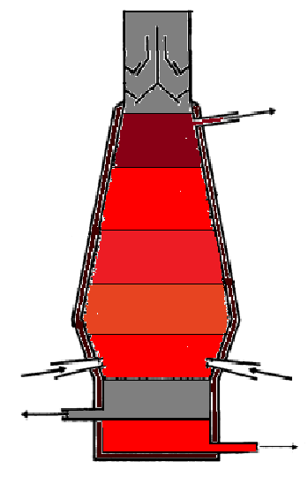
Доменная печь
Шихта
300 C°
600 C°
800-1000 C°
1500 C°
1900 C°
O₂
O₂
шлак
расплавленный чугун

Slide 13
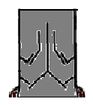
1. Зона загрузки шихты
Состав шихты:
1. Руда (Fe₂O₃);
2. Кокс;
3. Флюсы.

Slide 14

2. Зона восстановления оксида железа (III)
3Fe₂O₃ + CО = 2Fe₃О₄ + CO₂
отходящие газы
300 C°

Slide 15

3. Зона восстановления оксида железа (II, III)
Fe₃O₄ + CО = 3FeO + CO₂
600 C°

Slide 16
4. Зона восстановления оксида железа (II)
FeO + CO = Fe + CO₂
FeO + C = Fe + CO
800-1000 C°

Slide 17

5. Зона образования оксида углерода (II)
CO₂ + С = 2CO
1500 C°

Slide 18

6. Зона образования оксида углерода (IV)
С + O₂ = CO₂
1900 C°
O₂
O₂

Slide 19

7. Зона шлакообразования и его удаления
Шлак
(CaO, SiO₂,Al₂O₃ - 85-95% ;
MgO - 2-10%;
FeO - 0,2-0,6% ;
MnO - 0,3-3% ;
CaS - 1,5-2,5%)

Slide 20

8. Зона выхода расплавленного чугуна
расплавленный чугун
(Fe 95-97%; C > 2%;
S; P; Si; Mn)

Slide 21
Доменная печь
Шихта
1. Зона загрузки шихты
отходящие газы
2. Зона восстановления оксида
железа (III)
300 C°
3Fe₂O₃ + CО = 2Fe₃О₄ + CO₂
3. Зона восстановления оксида
железа (II, III)
Fe₃O₄ + CО = 3FeO + CO₂
600 C°
4. Зона восстановления
оксида железа (II)
FeO + CO = Fe + CO₂
800-1000 C°
FeO + C = Fe + CO
5. Зона образования оксида
углерода (II)
CO₂ + С = 2CO
1500 C°
6. Зона образования
оксида углерода (IV)
1900 C°
С + O₂ = CO₂
O₂
O₂
шлак
8. Зона выхода расплавленного
чугуна
7. Зона шлакообразования
и его удаления
расплавленный чугун

